Slide 1

г. Иркутск, ул. Рабочая, 2А/4, 1 этаж
+7 (3952) 202-102
info@mb38.ru
mb38.ru

Slide 2

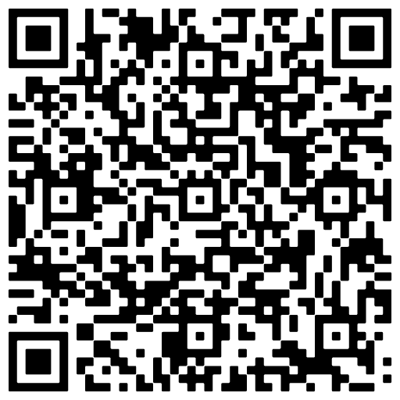




Центр «Мой бизнес» – центр оказания комплекса услуг по принципу «одного окна»

Slide 3






Физические лица планирующие начать бизнес
КОНСУЛЬТАЦИИ
ОБУЧЕНИЕ
ФИНАНСЫ
Правовые вопросы
Регистрация бизнеса
Выбор налогообложения
Вопросы бухгалтерского учета и отчетности
Маркетинговые вопросы
Заключение социального контракта
Основы ведения
предпринимательской деятельности
Развитие навыков руководителя
Маркетинг и продвижение
Тематические семинары, вебинары
и конференции
Консультации по выбору финансовых инструментов реализации проекта
Подбор программ кредитования
или лизинга
Содействие в работе с финансовыми организациями
ОТКРЫТИЕ ПРОИЗВОДСТВА
РЕГИСТРАЦИЯ БИЗНЕСА
Консультации по созданию производства
в сфере с/х или обрабатывающей промышленности
Гранты и запуск линии производства
Техническая и производственная поддержка: сертификация, патентование и тп
Консультации по подготовке
к регистрации бизнеса
Регистрация бизнеса
Открытие расчетного счета

Slide 4
Физические лица, находящиеся в тяжелой
жизненной ситуации
Социальный контракт на осуществление предпринимательской деятельности
Социальный контракт на ведение личного
подсобного хозяйства
до 350 000 руб. на осуществление предпринимательской деятельности
до 30 000 руб. на обучение
до 200 000 руб. на ведение подсобного хозяйства
до 30 000 руб. на обучение
МАКСМАЛЬНЫЙ СРОК, НА КОТОРЫЙ ЗАКЛЮЧАЕТСЯ КОНТРАКТ - НЕ БОЛЕЕ 12 МЕСЯЦЕВ
НЕОБХОДИМЫЕ ДОКУМЕНТЫ
1
УДОСТОВЕРЕНИЕ ЛИЧНОСТИ
4
ЗАЯВЛЕНИЕ
2
СНИЛС
5
ДОКУМЕНТЫ О ЛИЦАХ, ПРОЖИВАЮЩИХ С ЗАЯВИТЕЛЯМИ
3
БИЗНЕС-ПЛАН
6
СПРАВКИ О ДОХОДАХ И ВСЕХ ЧЛЕНОВ СЕМЬИ ЗА ПОСЛЕДНИЕ 3 МЕСЯЦА, ПРЕДШЕСТВУЮЩИЕ МЕСЯЦУ ПОДАЧИ ЗАЯВЛЕНИЯ

Slide 5


Самозанятые граждане
МАРКЕТИНГ
ОБУЧЕНИЕ
КОНСУЛЬТАЦИИ
Разработка фирменного стиля
(товаров, работ и услуг)
Продвижение в социальных сетях
Продвижение на маркетплейсах
Продвижение на радио и в печатных СМИ
Участие в выставках и ярмарках
Создание и\или модернизация сайта (лендинга)
Развитие навыков руководителя
Работа с маркетплейсами и электронными каналами продаж
Акселерационные программы
Маркетинг и продвижение
Тематические семинары, вебинары и конференции
Правовые вопросы
Бухгалтерский и налоговый учет и отчетность
Управленческий учет и финансовые документы
Маркетинговые вопросы
Вопросы сертификации и стандартизации
Иные вопросы развития бизнеса
КОВОРКИНГ
ФИНАНСЫ
Аренда рабочих мест, в том числе оборудованных техникой
и местом хранения документов
Аренда переговорных, в т.ч. для ВКС
и проведения конференций
Консультации по выбору льготного финансирования
Содействие в работе с финансовыми организациями

Slide 6
Развитие предпринимателей, работающих более 1 года
МАСШТАБИРОВАНИЕ ПРОИЗВОДСТВА
КОНСУЛЬТАЦИИ
МАРКЕТИНГ
Услуги ТУ, СТО, сертификации, патентования
Автоматизация производственных процессов, оценка технологической готовности, аудит и модернизация производства
Составление отчетности фермеров по грантам Минсельхоз
Кооперация предпринимателей и производителей
Правовой, бухгалтерский, налоговый и управленческий учет и отчетность
Услуги грант-офиса (подготовка документов к грантам, конкурсам)
Аудит системы продаж и сервиса
Аудит технической и технологической готовности предприятия
Упаковка новых направлений, разработка брендбука и создание контента
Продвижение на маркетплейсах
Продвижение в СМИ и социальных сетях
Участие в выставках и бизнес-миссиях
Комплексные меры поддержки кластерных проектов
Разработка и модернизация сайта
ФИНАНСЫ
ОБУЧЕНИЕ
Консультации и подбор льготных государственных источников финансирования
Предоставление гарантий и поручительств по финансовым сделкам
Содействие в подготовке пакета документов
Акселерационное, отраслевое и корпоративное обучение
Поиск новых каналов продаж (маркетплейсы, госконтракты и др.)
Вебинары и конференции

Slide 7
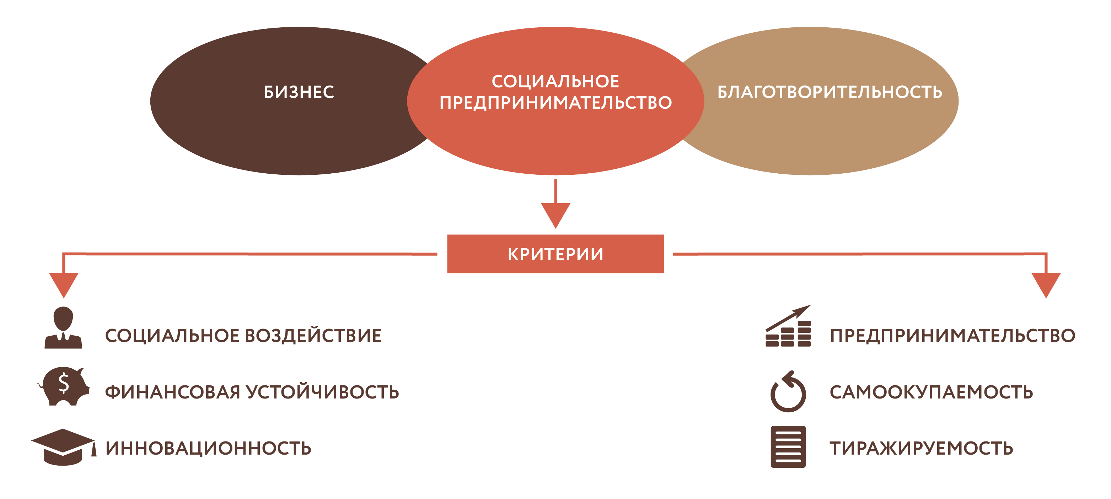
СОЦИАЛЬНОЕ ПРЕДПРИНИМАТЕЛЬСТВО
это новаторская предпринимательская деятельность направленная на решение или смягчение социальных проблем в обществе.
это новый сектор экономики, находящийся на стыке коммерческого и некоммерческого секторов.

Slide 8


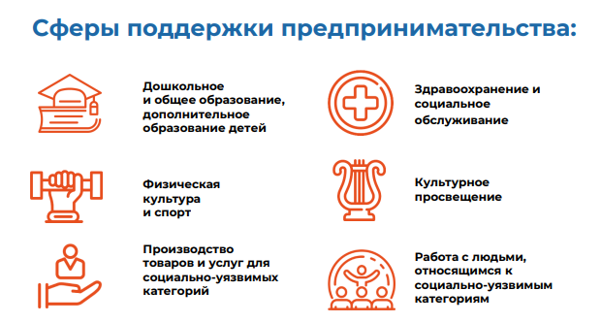
Субъект малого или среднего предпринимательства,
планирующий социальный бизнес
Общества с ограниченной ответственностью (ООО) и индивидуальные предприниматели (ИП) :
включённые в Единый реестр субъектов малого и среднего предпринимательства,
имеющие доход до 2 млрд. руб.,
кол-во сотрудников до 250 чел.

Slide 9
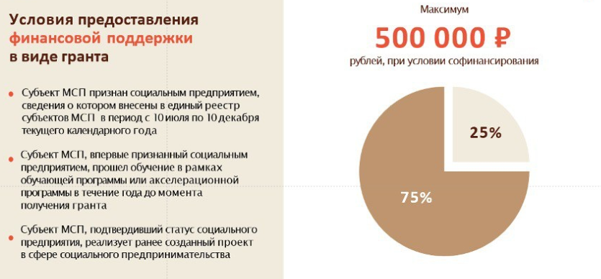
ГРАНТ ДЛЯ СОЦИАЛЬНО-ОРИЕНТИРОВАННЫХ СУБЪЕКТОВ МСП

Slide 10
Предприниматели планирующие или работающие на экспорт
1
2
3
СОПРОВОЖДЕНИЕ ЭКСПОРТНОГО КОНТРАКТА
ПОИСК И ПОДБОР ИНОСТРАННОГО ПОКУПАТЕЛЯ
E-COMMERCE
4
5
6
ПРОВЕДЕНИЕ МЕЖДУНАРОДНЫХ РЕВЕРСНЫХ БИЗНЕС-МИССИЙ
УЧАСТИЕ В МЕЖДУНАРОДНЫХ ВЫСТАВКАХ
ПРОВЕДЕНИЕ МЕЖДУНАРОДНЫХ БИЗНЕС-МИССИЙ
7
8
КОМПЛЕКСНЫЕ ПРОГРАММЫ
ПО РАЗВИТИЮ ЭКСПОРТА (ОБРАЗОВАНИЕ)
СОДЕЙСТВИЕ В ОРГАНИЗАЦИИ И ОСУЩЕСТВЛЕНИИ ТРАНСПОРТИРОВКИ ПРОДУКЦИИ СМСП, ПРЕДНАЗНАЧЕННОЙ ДЛЯ ЭКСПОРТ

Slide 11

Финансирование самозанятых граждан и предприятий МСП
ЗАЙМЫ НА РАЗВИТИЕ МОНОГОРОДОВ
1
- от 5 до 1 000 млн. рублей 1 % годовых (под банковскую гарантию, поручительство КМСП)
- от 250 до 1000 млн. рублей 5% годовых (под залог имущества)
КРЕДИТНЫЕ СРЕДСТВА (ПСК Программа Субсидирования Кредитов)
2
от 10,5% для предприятий малого и среднего бизнеса
поручительство вместо залога
до 70 % от суммы обязательства
подбор финансирования
помощь в подготовке пакета
документов
ИНВЕСТИЦИОННЫЕ КРЕДИТЫ (ПСК+1764)
3
от 50 млн. рублей, 2,5 % годовых средний бизнес, 4% годовых малый бизнес
УСЛУГИ
ПРОГРАММА 1764
4
от 0,5 млн. рублей, 10,25 % годовых
5
ЛЬГОТНЫЕ МИКРОЗАЙМЫ
до 5 млн. рублей, от 0,1 % до 8 % годовых
ЛЬГОТНЫЙ ЛИЗИНГ ОБОРУДОВАНИЯ БЕЗ ВЗНОСА
6
до 50 млн. рублей 6%, 8% годовых

Slide 12
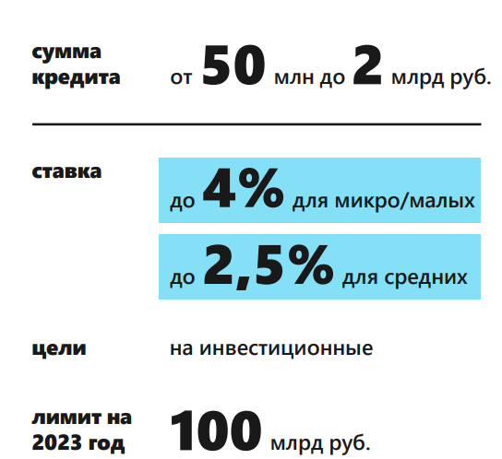
Финансирование инвестиционных проектов предприятий МСП
СОВМЕЩЕНИЕ ПРОГРАММЫ СУБСИДИРОВАНИЯ МИНЭКОНОМРАЗВИТИЯ 1764 С ПРОГРАММОЙ СТИМУЛИРОВАНИЯ КРЕДИТОВАНИЯ БАНКА РОССИИ И КОРПОРАЦИИ МСП (ПРОГРАММА «ПСК») –
ГАРАНТИРОВАННАЯ ЛЬГОТНАЯ ПРОЦЕНТНАЯ СТАВКА ДЛЯ ЗАЕМЩИКА НА 5 ЛЕТ
ПРИОРИТЕТНЫЕ ОТРАСЛИ
ОБРАБАТЫВАЮЩЕЕ ПРОИЗВОДСТВО
ЛОГИСТИКА
ГОСТИНИЧНЫХ БИЗНЕС
ДЕЯТЕЛЬНОСТЬ ПРОФЕССИОНАЛЬНАЯ, НАУЧНАЯ И ТЕХНИЧЕСКАЯ
49
банков-
участников

Slide 13

Программы льготного лизинга оборудования
ПРОФИЛЬ КЛИЕНТА
ПРЕДМЕТ ЛИЗИНГА
ранее не использованное или не введенное в эксплуатацию оборудование
Выручка
до 800 млн руб.
Численность сотрудников
до 100 человек
Оборудование в сфере переработки и хранения с/х продукции
Высоко-
технологичное и инновационное оборудование
Промышленное оборудование
Место регистрации
Резидент РФ
Срок работы
Не менее 12 месяцев
Как подать заявку
Заполнить заявку в Центре «Мой Бизнес»
Получить согласование условий проекта
Собрать пакет документов и загрузить в личный кабинет
Фонд прорабатывает заявку с Лизинговой компанией
При отсутствии или нехватки первоначального взноса Фонд выступит поручителем по сделке
НЕ СООТВЕТСТВУЕТ ТРЕБОВАНИЯМ
оптово-розничное торговое оборудование
легковые, грузовые и пассажирские транспортные средства (транспортные средства, на которые выдаются ПТС или ПСМ)
водные суда, воздушные суда и другая авиационная техника
подвижной состав железнодорожного транспорта
* ЮЛ и ИП, отнесенные к категории субъекта «Микропредприятия» или «Малые предприятия» в соответствии с Федеральным законом от 24 июля 2007 г. № 209-ФЗ.

Slide 14
Программы льготного лизинга оборудования
Лизинг БЕЗ АВАНСА при поручительстве Центра «Мой бизнес» от 10% в остальных случаях
Приобретение нового ранее не использованного оборудования стоимостью от 500 тыс. рублей до 50 млн. рублей
Срок лизинга от 13 до 84 месяцев – до 7 лет
Продукт | ПРИОРИТЕТ + | ПРИОРИТЕТ
Отрасли | Обрабатывающие Производства * | Обрабатывающие Производства * | ТУРИЗМ | МЕДИЦИНА | НАУКА | СПОРТ | Креативные индустрии
Срок | 13 - 84 месяцев (7 лет)
Ставка | 2,8 % до 4% к предмету лизинга или 6% годовых - российское оборудование 8% годовых - иностранное оборудование | Ключевая ставка ЦБ + 7,5% МИКРО бизнес Ключевая ставка ЦБ + 7 % МАЛЫЙ бизнес Ключевая ставка ЦБ + 6 % СРЕДНИЙ бизнес
Микробизнес
Малый бизнес
Средний бизнес
Микробизнес
Малый бизнес
* Раздел С «Обрабатывающие производства» в ОКВЭД-2, классы 10, 11, 13 – 18, 20, 21, 22, 24 – 33

Slide 15

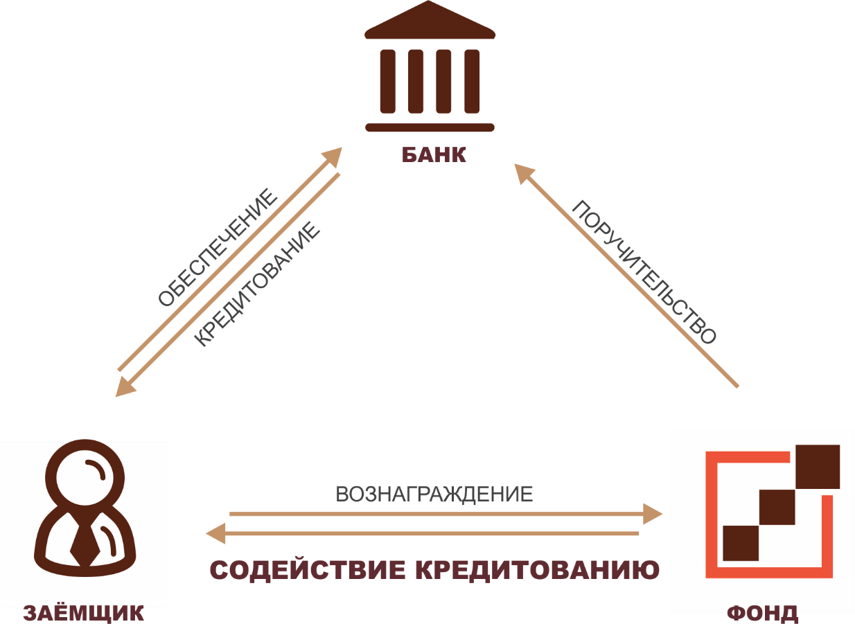
Гарантийная поддержка и сопровождение
Поручительство предоставляется в качестве залогового обеспечения по кредитам, займам, банковской гарантии, лизингу
70%
^{ДО}
от суммы обязательства,
но не более 42 млн. рублей в отношении одного заемщика
ТОРГОВЛЯ– до 50% от суммы финансирования
Стоимость поручительства
0,5 % годовых от суммы поручительства

Slide 16
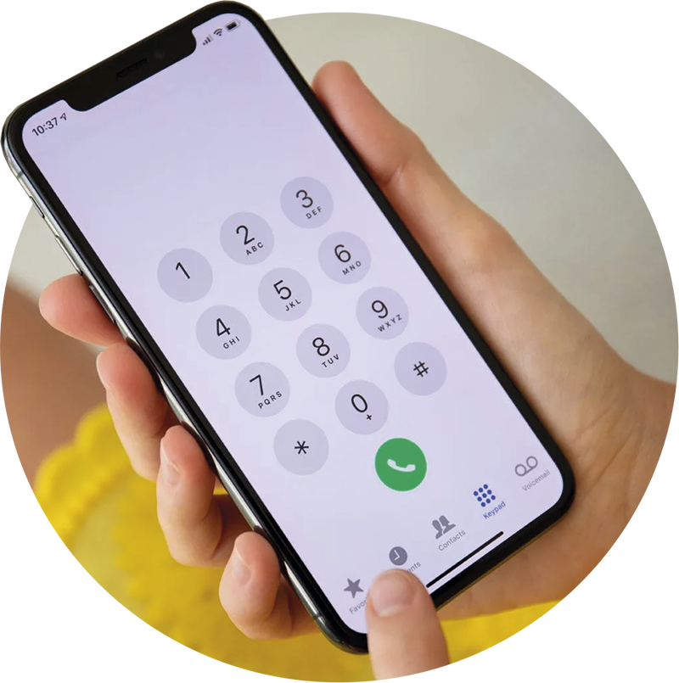
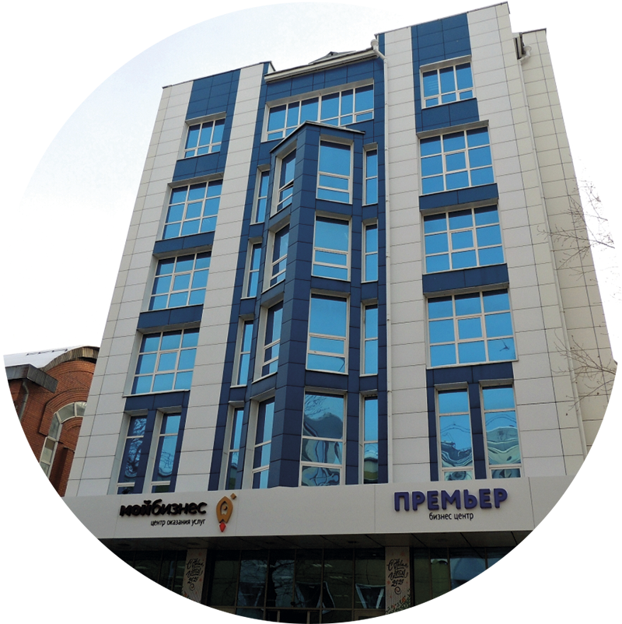

Как получить поддержку
Звонок на единую
горячую линию
Обращение
«Получить поддержку» на сайте
Личное
обращение в Центр
8 (3952) 202-102
www.mb38.ru
ул. Рабочая 2«А» / 4, 1 этаж

